Slide 1
Ecoulements visqueux naturels et industriels
Prérequis :
Cinématique des fluides parfaits
Description Eulerienne et Lagrangienne
Fluide et Ecoulement incompréssibles
Equation de conservation de la masse
Equation d’Euler
Théorème de Bernoulli

Slide 3
y
$$\vec{F_{op}}$$
Plaque à $\vec{v_{0}}$
Fluide réel visqueux
L
x
0
Plan fixe

Slide 4
y
$$\vec{F_{op}}$$
Plaque à $\vec{v_{0}}$
Fluide réel visqueux
L
x
0
Plan fixe
On mesure $\vec{F_{op}}$ proportionnelle à : $\frac{Sv_{0}}{L}$

Slide 5
y
$$\vec{F_{op}}$$
Plaque à $\vec{v_{0}}$
Fluide réel visqueux
L
x
0
Plan fixe
On mesure $\vec{F_{op}}$ proportionnelle à : $\frac{Sv_{0}}{L}$
La viscosité dynamique η est le coefficient de proportionnalité.

Slide 6
y
$$\vec{F_{op}}$$
Plaque à $\vec{v_{0}}$
Fluide réel visqueux
L
x
0
Plan fixe
Air : 1,8.${10}^{−5}$ Pa.s
Eau : 1,0.${10}^{−3}$ Pa.s
Huile : 0,1 Pa.s
Glycerine : environ 1 Pa.s
$\vec{F_{op}}$ = η $\frac{Sv_{0}}{L}\vec{e_{x}}$
ODG η :

Slide 8
y
dS
$$y_{0}$$
x
z

Slide 9
y
dS
$$y_{0}$$
Newton : $\vec{dF}$($y_{0})$ = η dS $\frac{dv}{dy}\text{(}y_{0}) \vec{e_{x}}$
x
z

Slide 11
y
η dS $\frac{dv}{dy}\left(y+dy\right) \vec{e_{x}}$
y+dy
y
-η dS $\frac{dv}{dy}\left(y\right) \vec{e_{x}}$
x
x
x+dx
z

Slide 13
Le $\vec{Δ}$ n’est simple qu’en cartésien :
Δ$v_{x}$ =$\frac{∂^{2}v_{x}}{{∂x}^{2}}+\frac{∂^{2}v_{x}}{{∂y}^{2}}+\frac{∂^{2}v_{x}}{{∂z}^{2}}$
Δ$v_{y}$ =$\frac{∂^{2}v_{y}}{{∂x}^{2}}+\frac{∂^{2}v_{y}}{{∂y}^{2}}+\frac{∂^{2}v_{y}}{{∂z}^{2}}$
$\vec{Δ}\vec{v}$ =
Δ$v_{z}$ =$\frac{∂^{2}v_{z}}{{∂x}^{2}}+\frac{∂^{2}v_{z}}{{∂y}^{2}}+\frac{∂^{2}v_{z}}{{∂z}^{2}}$

Slide 15
Osborne Reynolds (1842-1912)

Slide 17
L
R
$$P_{s}$$
$$P_{e}$$
0
z
$P_{e}$ > $P_{s}$
$P_{e}−P_{s}$ = ΔP > 0

Slide 19
L
R
$$P_{s}$$
$$P_{e}$$
0
z

Slide 21
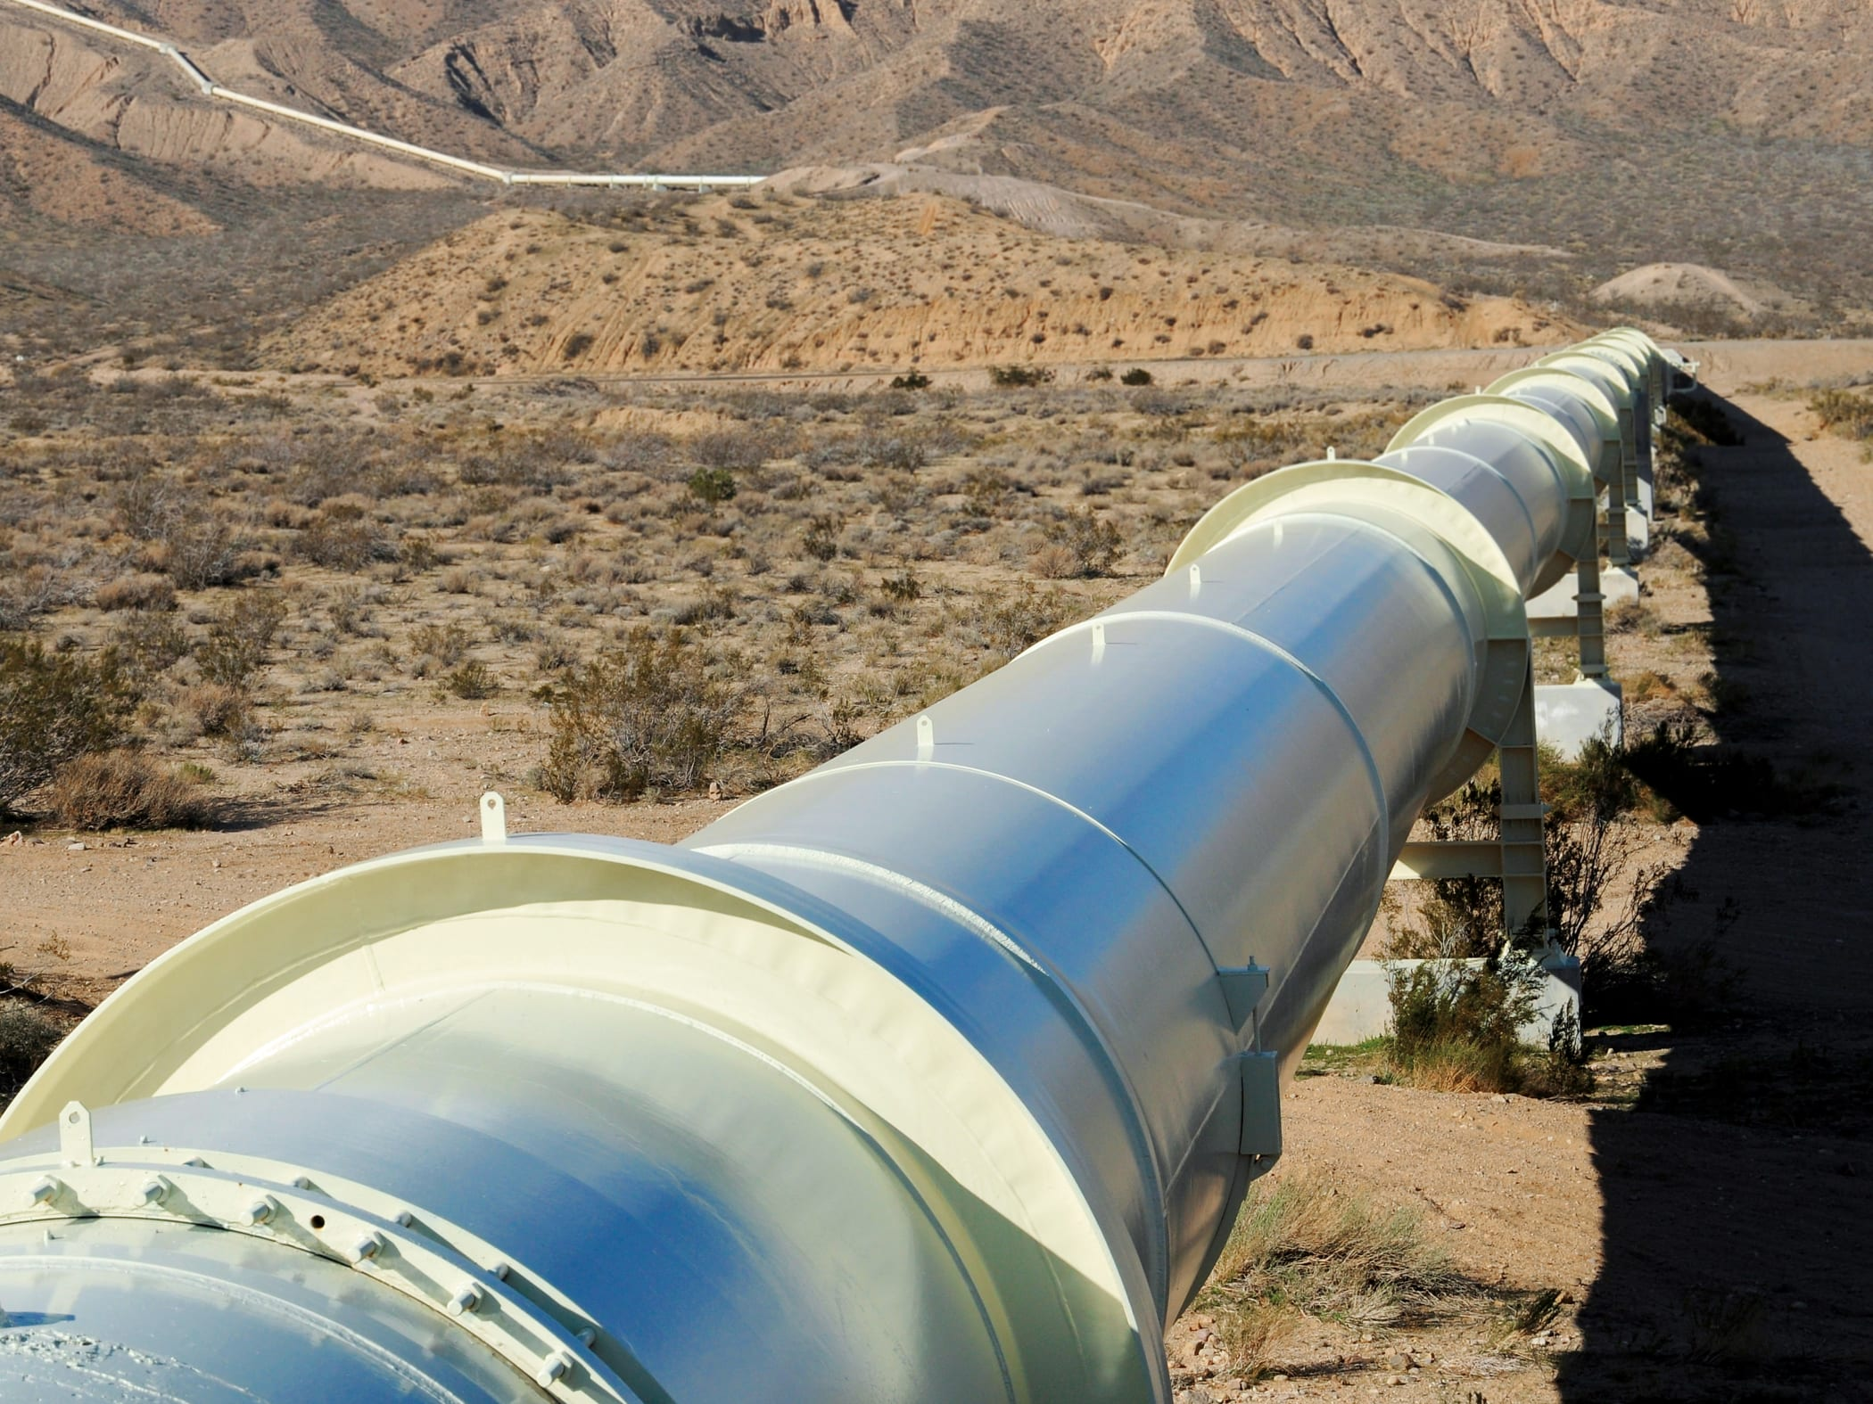

Slide 23
y
$$\vec{F_{op}}$$
Plaque ${\text{Σ}}_{2}$ à $\vec{v_{2}}$
L
Fluide réel visqueux
v(y,t)$\vec{e_{x}}$
x
0
Plaque ${\text{Σ}}_{1}$ à $\vec{v_{1}}$

